Slide 1
VREDNOVANJE PROJEKATA U OBLASTI INFORMACIONIH TEHNOLOGIJA
Prof. Dr Ivan Mihajlović
Univerzitet u Beogradu - Mašinski fakultet u Beogradu
Kabinet: 401
Imihajlovic@mas.bg.ac.rs

Slide 2
Sadržaj predmeta
Definicija projekta
Životni ciklus projekta – stadijumi projekta
Generisanje i selekcija projektne ideje – neekonomksa analiza
Iniciranje projekta – Business Case (Poslovni slučaj)
Planiranje projekta – Studija izvodljivosti – uključujući vrednovanje i evaluaciju projekata zasnovanu na finansijskim parametrima
Planiranje projekata - Planiranje organizacione strukture
Planiranje projekta – Primena MS Project softvera

Slide 3
PLANIRANJE PROJEKTA – STUDIJA IZVODLJIVOSTI – FINANSIJSKA IZVODLJIVOST
Finansijski bilans projekta
Iako bilans resursa projekta daje pregled ukupnih sredstava angažovanih na projektu, kao i ukupnih efekata koje projekat ostvaruje, on ne sadrži detaljni pregled stavki koje su zanimljive top menadžmentu, deoničarima, finansijerima i opšte posmatrano vlasnicima organizacija, koje odlučuju o projektu.
Da bi se ovi efekti uočili, neophodno je kreirati finansijski bilans projekta, koji uključuje sve vrste finansijskih aranžmana.
Finansijski bilans predstavlja dodatak bilansu resusa u smislu da opisuje na koji način se resursi dobavljaju i distribuiraju između učesnika na projektu (vlasnika, kreditora, akcionara, države).
Pojedne stavke koje su sadržane u bilansu resursa, takođe su i element finansijskog bilansa projekta. Ovo su zapravo dva komplementarna bilansa, koja se rade za svaki projekat.

Slide 4
PLANIRANJE PROJEKTA – STUDIJA IZVODLJIVOSTI – FINANSIJSKA IZVODLJIVOST
Ukoliko se projekat finansira kreditom od banke, uzimanje kredita za finansiranje troškova projekta se u finansijskom bilansu prikazuje kao finansijski priliv. Istovremeno, u finansijskom bilansu se otplata kredirnih anuiteta po ugovorenim uslovima evidentira kao finansijski odliv.
Usled angažovanih kreditnih sredstava – finansijski tok (razlika između priliva i odliva u početnom investicionom periodu pre plaćanja poreza) je pozitivniji od bilansa toka resursa.
Kako vlasnike (deoničare) pored profitabilnosti (iskazane preko razlike ukunih priliva i odliva projekta) interesuje i likvidnost projekta (mogućnost da se tekući odlivi pokriju tekućim prilivima na projektu), u finansijskom bilansu se moraju evidentirati i svi odlivi po osnovu otplate anuiteta, kamata i poreza, kao i prilivi po osnovu sredstava uzetih kroz kredit.

Slide 5
PLANIRANJE PROJEKTA – STUDIJA IZVODLJIVOSTI – FINANSIJSKA IZVODLJIVOST
Pošto su finansijski aranžmani (uslovi kredita, poreske stope) i izvori finansiranja projekta različiti, isplativost – kao mogućnost da se vlastiti fondovi vrate kroz efekte se razlikuju od projekta do projekta, bez obzira na činjenicu što se – sa aspekta ukupno angažovanih resursa – može raditi o istom obimu sredstava.

Slide 6
PLANIRANJE PROJEKTA – STUDIJA IZVODLJIVOSTI – FINANSIJSKA IZVODLJIVOST
SLUČAJ 1 – NASTAVAK: Za preduzeće, za koje je formiran bilans resursa, potrebno je formirati Finansijski bilans projekta (odnosno Bilans finansijskog toka projekta) u 000 nj. Pri tome, preduzeće je planiralo sledeće parametre finansijskog toka:
  A) Projekat se finansira kroz akcijski kapital (sopstveni kapital kompanije) i eksterni kredit (40% akcijski kapital i 60% eksterni kredit)
  B) Kredit je odobren uz kamatnu stopu od 9% i vraća se kroz 8 jednakih godišnjih rata, pri čemu zadnja rada dostupa za plaćanje u poslednjoj godini realizacije projekta.
  C) U finansijskom bilansu je potrebno prikazati promenu u obrtnom kapitalu
  D) Porez se plaća po stopi od 15% na pozitivnu kumulativnu dobit, iznos poreza za tekuću godinu – plaća se u sledećoj godini
  E) U finansijskom bilansu je potrebno prikazati razliku između ukupnog godišnjeg priliva (koji se ostvaruje instalacijom proizvoda razvojnog centra u cilju modernizacije matične kompanije) i ukupnog godišnjeg odliva – odnosno neto novčani tok sa aspekta vlasnika projekta
  F) U finansijskom bilansu je potrebno prikazati razliku između godišnjeg neto toka i vrednosti akcijskog kapitala – odnosno neto novčani tok sa aspekta akcionara

Slide 7
INICIJACIRANJE PROJEKTA – STUDIJA OPRAVDANOSTI – FINANSIJSKA IZVODLJIVOST
godine | 0 | 1 | 2 | 3 | 4 | 5 | 6 | 7 | 8 | 9 | 10 |  | 11
Priliv
Akcijski kapital (A) | 76 | 62
Kredit (B) | 114 | 93
Prihod od prodaje |  | 128.1 | 234.9 | 320.3 | 341.6 | 341.6 | 341.6 | 341.6 | 341.6 | 341.6 | 341.6
Ukupni godišnji priliv | 190 | 283.1 | 234.9 | 320.3 | 341.6 | 341.6 | 341.6 | 341.6 | 341.6 | 341.6 | 341.6
Odliv
Investicija | 190 | 155 | 0 | 0 | 0 | 0 | 35 | 0 | 0 | 0 | 0 | -47.5
Obrtna sredstva (C) |  | 32.4 | 34.8 | 22.6 | 5.8 | 1 | 1 | 1 | 1.1 | 1 | -100.7
Operativni troškovi |  | 93.7 | 191.7 | 253.9 | 271.2 | 275.0 | 279.0 | 283.1 | 287.4 | 291.7 | 296.2
Kamate (sledeći slajd) |  |  |  | 21.3 | 19.4 | 17.3 | 15.0 | 12.5 | 9.7 | 6.8 | 3.5
Glavnica |  |  |  | 21.5 | 23.4 | 25.5 | 27.8 | 30.3 | 33.0 | 36.0 | 39.3
Porez (D) (naredni slajd) |  |  | 5.2 | 6.5 | 6.8 | 7.7 | 7.4 | 7.1 | 6.9 | 6.7 | 6.5 | 6.3
Ukupni godišnji odliv | 190 | 281.1 | 231.7 | 325.8 | 326.6 | 326.5 | 365.2 | 334.0 | 338.1 | 342.2 | 244.8 | -41.2
Godišnji neto tok (E) | 0 | 2.0 | 3.2 | -5.5 | 15.0 | 15.1 | -23.6 | 7.6 | 3.5 | -0.6 | 96.8 | 41.2
Kumulativni neto tok | 0 | 2.0 | 5.2 | -0.3 | 14.7 | 29.8 | 6.2 | 13.8 | 17.3 | 16.7 | 113.5 | 154.7
Neto tok za akcijski kapital (F) | -76 | -60 | 3.2 | -5.5 | 15.0 | 15.1 | -23.6 | 7.6 | 3.5 | -0.6 | 96.8 | 41.2

Slide 8
PLANIRANJE PROJEKTA – STUDIJA IZVODLJIVOSTI – FINANSIJSKA IZVODLJIVOST
Plan otplate kredita
Godina |  |  | 0 | 1 | 2 | 3 | 4 | 5 | 6 | 7 | 8 | 9 | 10
Kamatna stopa |  |  | 9%
Kredit |  |  | 114.0 | 93.0
Anuteti |  |  |  |  |  | 42.8 | 42.8 | 42.8 | 42.8 | 42.8 | 42.8 | 42.8 | 42.8
Iznos neplaćene kamate |  |  |  | 10.3 | 19.6
Plaćanje po osnovu kamate |  |  |  |  |  | 21.3 | 19.4 | 17.3 | 15.0 | 12.5 | 9.7 | 6.8 | 3.5
Glavnica |  |  |  |  |  | 21.5 | 23.4 | 25.5 | 27.8 | 30.3 | 33.0 | 36.0 | 39.3
Ostatak duga |  |  | 114.0 | 217 | 237 | 215 | 192 | 166 | 139 | 108 | 75 | 39 | 0

Slide 9
Proračun poreza na dobit:
Proračun poreza na dobit_Bilans uspeha:
Godina | 0 | 1 | 2 | 3 | 4 | 5 | 6 | 7 | 8 | 9 | 10 | 11
Prihod od prodaje |  | 128.1 | 234.9 | 320.3 | 341.6 | 341.6 | 341.6 | 341.6 | 341.6 | 341.6 | 341.6 | 0.0
Priliv |  | 128.1 | 234.9 | 320.3 | 341.6 | 341.6 | 341.6 | 341.6 | 341.6 | 341.6 | 341.6 | 0
Odliv |  | 93.7 | 191.7 | 253.9 | 271.2 | 275.0 | 279.0 | 283.1 | 287.4 | 291.7 | 296.2 | 0.0
Operativni troškovi |  | 93.7 | 191.7 | 253.9 | 271.2 | 275.0 | 279.0 | 283.1 | 287.4 | 291.7 | 296.2 | 0.0
Poslovni dobitak |  | 34.4 | 43.2 | 66.4 | 70.4 | 66.6 | 62.6 | 58.5 | 54.2 | 49.9 | 45.4 | 0.0
Finansijski rashodi/Kamate na kredit |  |  |  | 21.3 | 19.4 | 17.3 | 15.0 | 12.5 | 9.7 | 6.8 | 3.5 | 0.0
Dobitak iz redovnog poslovanja pre plaćanja poreza |  | 34.4 | 43.2 | 45.1 | 51.0 | 49.3 | 47.6 | 46.0 | 44.5 | 43.1 | 41.9 | 0.0
Kumulativna dobit |  | 34.4 | 77.6 | 122.7 | 173.7 | 223.0 | 270.6 | 316.6 | 361.1 | 404.2 | 446.1 | 446.1
Porez na dobit za rezidente | 15% | 5.2 | 6.5 | 6.8 | 7.7 | 7.4 | 7.1 | 6.9 | 6.7 | 6.5 | 6.3 | 0.0

Slide 10
PLANIRANJE PROJEKTA – STUDIJA IZVODLJIVOSTI – FINANSIJSKA IZVODLJIVOST
Kvantitativna ocena finansijske izvodljivosti – odnosno opravdanosti ulaska u investicioni poduhvat se u praksi vrši preko ocene efekata koji se dobijaju realizacijom tog poduhvata, što se najčešće svodi na merljive finansijske efekte, kao što su ocena efikasnosti i rentabilnosti.
Ocena efikasnosti i rentabilnosti investicionog projekta može biti finansijska (komercijalna) i drustvena (nacionalna)- odnosno ekonomska.
Finansijska ocena obuhvata merenje efekata koje investicioni projekat donosi investitoru, dok nacionalna ocena obuhvata merenje efekata koje investicioni projekat donosi zemlji (odnosno ekonomiji i privredi jedne zemlje) u celini.
Naravno iz ugla investitora, posebno kada je u pitanju privatni sektor, oni su u principu najviše zainteresovani za direktne finansijske efekte od investicije, izražene u novčanom obliku. U javnom sektoru su društveni i finansijski efekat projekta su od podjednakog značaja.

Slide 11
PLANIRANJE PROJEKTA – STUDIJA IZVODLJIVOSTI – FINANSIJSKA IZVODLJIVOST
Prilikom merenja efekata potencijalne investicije radi ocene njene opravdanosti trebalo bi uzeti u obzir i izmeriti sve efekte koje ona pruža u eksploataciji.
Međutim, pošto je neekonomske i indirektne efekte teško egzaktno izmeriti, u praksi se, prilikom ocene investicija, najčešće uzimaju u obzir neposredni finansijski efekti.
Finansijska ocena obuhvata razmatranje efekata od investicionog projekta koje ima investitor i obuhvata ocenu rentabilnosti i likvidnosti projekta.
Same ocene se mogu donositi korišćenjem statičkog i dinamičkog postupka vrednovanja projekta.

Slide 12
PLANIRANJE PROJEKTA – STUDIJA IZVODLJIVOSTI – FINANSIJSKA IZVODLJIVOST
Statička ocena projekta se odlikuje time da ne uzima vremensku dimenziju realizacije projekta u obzir. Osnovni pokazatelji ili kriterijumi statičke ocene su:
  rok vraćanja,
  povraćaj investicije,
  jedinična cena koštanja,
  kriterijum produktivnosti investicije,
  kriterijum ekonomičnosti investicije,
  kriterijum rentabilnosti investicije,
  devizna rentabilnost investicije,
  koeficijent tehničke opremljenosti,
  koeficijent zapošljavanja,
  koeficijent utroška energije.

Slide 13
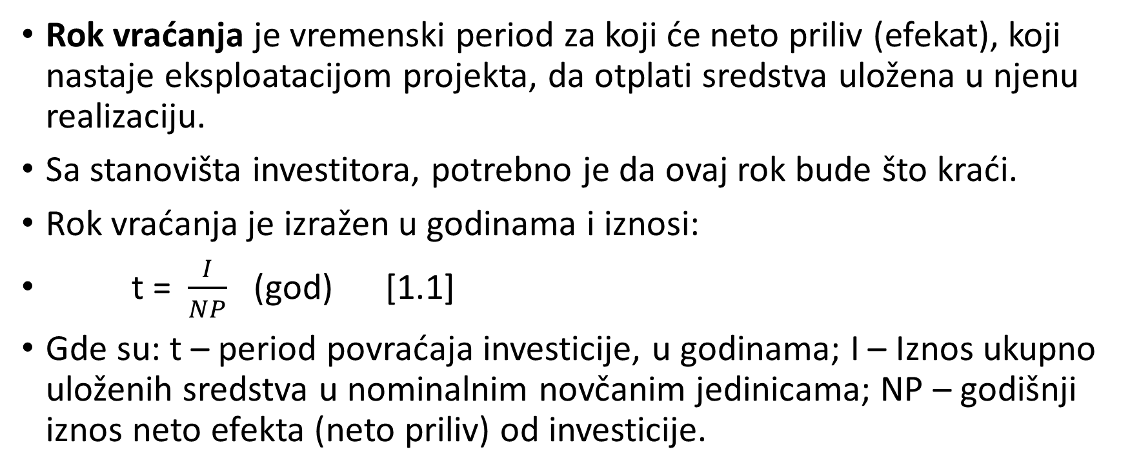
PLANIRANJE PROJEKTA – STUDIJA IZVODLJIVOSTI – FINANSIJSKA IZVODLJIVOST
Rok vraćanja je vremenski period za koji će neto priliv (efekat), koji nastaje eksploatacijom projekta, da otplati sredstva uložena u njenu realizaciju.
Sa stanovišta investitora, potrebno je da ovaj rok bude što kraći.
Rok vraćanja je izražen u godinama i iznosi:
t = $\frac{I}{NP}$ (god) [1.1]
Gde su: t – period povraćaja investicije, u godinama; I – Iznos ukupno uloženih sredstva u nominalnim novčanim jedinicama; NP – godišnji iznos neto efekta (neto priliv) od investicije.

Slide 14
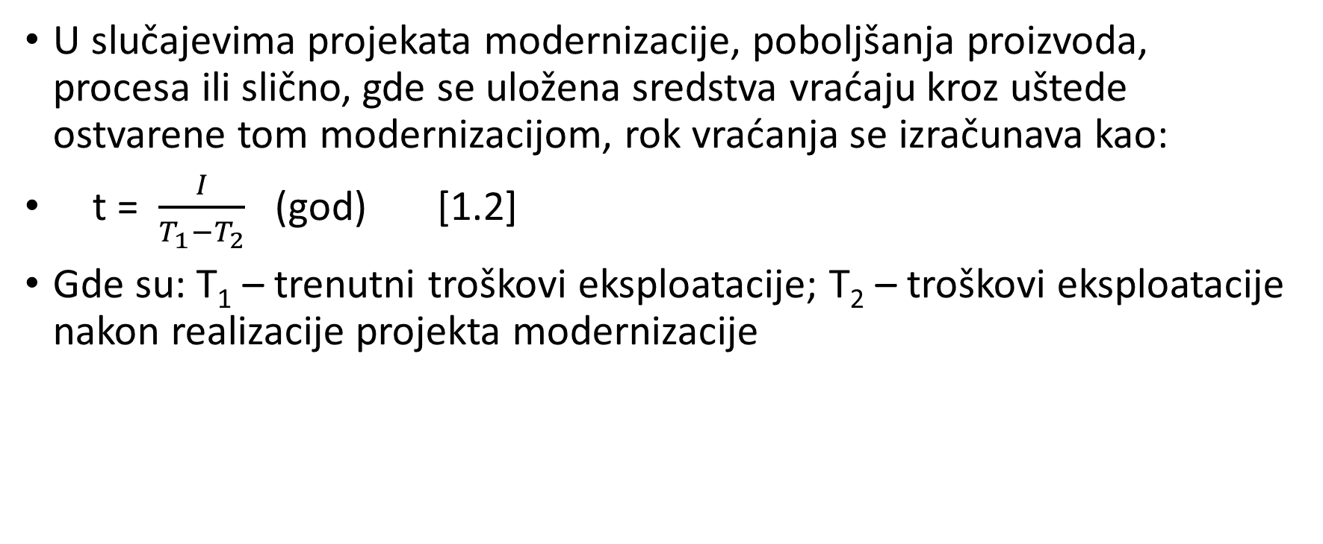
PLANIRANJE PROJEKTA – STUDIJA IZVODLJIVOSTI – FINANSIJSKA IZVODLJIVOST
U slučajevima projekata modernizacije, poboljšanja proizvoda, procesa ili slično, gde se uložena sredstva vraćaju kroz uštede ostvarene tom modernizacijom, rok vraćanja se izračunava kao:
t = $\frac{I}{T_{1}−T_{2}}$ (god) [1.2]
Gde su: T₁ – trenutni troškovi eksploatacije; T₂ – troškovi eksploatacije nakon realizacije projekta modernizacije

Slide 15
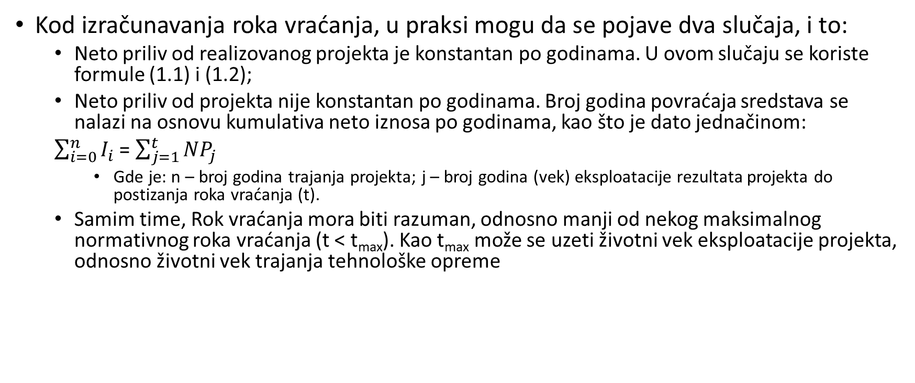
PLANIRANJE PROJEKTA – STUDIJA IZVODLJIVOSTI – FINANSIJSKA IZVODLJIVOST
Kod izračunavanja roka vraćanja, u praksi mogu da se pojave dva slučaja, i to:
  Neto priliv od realizovanog projekta je konstantan po godinama. U ovom slučaju se koriste formule (1.1) i (1.2);
  Neto priliv od projekta nije konstantan po godinama. Broj godina povraćaja sredstava se nalazi na osnovu kumulativa neto iznosa po godinama, kao što je dato jednačinom:
  $\sum_{i=0}^{n}{I_{i}}$ = $\sum_{j=1}^{t}{{NP}_{j}}$
    Gde je: n – broj godina trajanja projekta; j – broj godina (vek) eksploatacije rezultata projekta do postizanja roka vraćanja (t).
  Samim time, Rok vraćanja mora biti razuman, odnosno manji od nekog maksimalnog normativnog roka vraćanja (t < t_{max}). Kao t_{max} može se uzeti životni vek eksploatacije projekta, odnosno životni vek trajanja tehnološke opreme

Slide 16
PLANIRANJE PROJEKTA – STUDIJA IZVODLJIVOSTI – FINANSIJSKA IZVODLJIVOST
Primer 1: Za jedan manji IT projekat, urađena je preliminarna analiza neophodnih troškova projekta. Obzirom da se radi o projektu u instituciji koja ima svu neophodnu opremu, objekte i infrastrukturu – kao akumulaciju resursa iz prethodnih projekata, nema investicionih troškova u zemljište, zgrade opremu ili vozni park. Takođe, rezultat projekta je softver, tako da nema zaliha – samim time nema ni troškova obrtnog kapitala. Ustanovljeni su sledeći operativni troškovi, za inicijalnu/razvojnu godinu – pre početka eksploatacije. Nakon početka eksploatacije, za celi period trajanja projekta, kao operativne troškove, planirati samo troškove rokovodioca projekta i ekonomiste (koji će plasirati razvijeni proizvod na tržište):

Slide 17
PLANIRANJE PROJEKTA – STUDIJA IZVODLJIVOSTI – FINANSIJSKA IZVODLJIVOST
Inicijalni troškovi (pre realizacije projekta)
Kategorija troškova | Resursi/Stejkholderi/Aktivnosti | Troškovi/nj
Troškovi personala/projektnog tima | Rukovodilac projekta Tehnički dizajner Stručnjag iz oblasti strategijskog menadžmenta No. 1 Stručnjag iz oblasti strategijskog menadžmenta No. 2 Ekonomista IT podrška | 140.000 110.000 110.000 110.000 80.000 50.000 Σ600.000

Slide 18
PLANIRANJE PROJEKTA – STUDIJA IZVODLJIVOSTI – FINANSIJSKA IZVODLJIVOST
Nastavak tabele:
Kategorija troškova | Resursi/Stejkholderi/Aktivnosti | Troškovi/nj
Troškovi ekserimentalnog rada, uključujući potrošni materijal, opremu, iznajmljivanje prostora i angažovanje eksternih eksperata | Eksterni ekspert za programiranje, i za tehničku podršku tokom realizacije projekta Eksterne usluge konsultovanja | 800.000 200.000 Σ1.000.000

Slide 19
PLANIRANJE PROJEKTA – STUDIJA IZVODLJIVOSTI – FINANSIJSKA IZVODLJIVOST
Nastavak tabele:
Kategorija troškova | Resursi/Stejkholderi/Aktivnosti | Troškovi/nj
Troškovi putovanja, lokalno i internacionlano | Troškovi putovanja za organizovane sastanke sa eksternim ekspertima | 100.000
Pravne usluge | IP (troškovi pripreme patenta) | 220.000
Poslovni konsultant | Konsultant za razvoj novog proizvoda | 480.000
Ukupni budžet projekta/Operativni troškovi - inicijalni |  | 2.400.000

Slide 20
PLANIRANJE PROJEKTA – STUDIJA IZVODLJIVOSTI – FINANSIJSKA IZVODLJIVOST
Za isti projekat, predviđeni su sledeći kanali prihoda, sa projektovanim ukupnim iznosima neto prihoda na godišnjem nivou, predviđen je životni vek projekta, koji se zasniva na životnom veku proizvoda i koji je maksimalno 10 godina:
Kategorija prihoda | Resursi/Stejkholderi/Aktivnosti | Prihodi_godišnji/nj
Prodaja dobara | Prodaja instalacije softvera krajnjim korisnicima | 280.000
Pretplata | Pretplata za Web platformu - bez instalacije | 120.000
Naplata korišćenja usluga | Usluge instalacije, obuke korisnika i konsultacije - podrška | 100.000
Prihodi od reklama na Web platformi | Iznajmljivanje prostora za reklamu na web portalu | 50.000
Ukupni godišnji prihod |  | 550.000

Slide 21

PLANIRANJE PROJEKTA – STUDIJA IZVODLJIVOSTI – FINANSIJSKA IZVODLJIVOST
Za navedeni projekat odrediti rok vraćanja investicije.
REŠENJE: Ukupni troškovi, tokom razvojne faze datog projekta su: 2.400.000 nj. Troškovi tokom svake naredne godine su (140.000 + 80.000 = 220.000 nj). Ukupni planirani godišnji neto prihod je 550.000 nj/god. Projekat počinje da ostvaruje pozitivni efekat dobiti tokom 8. godine, preciznije
Rok vraćanja sredstava je:
t = $\frac{I}{NP}$ = $\frac{4.160.000}{550.000}$ = 7.56 god
Godina | Troškovi-godišnje | Troškovi_kumulativ | Neto Prihodi/god | Neto prihodi_kumulativ | Neto Prihod kumulativ – Rashod kumulativ | Rok vraćanja (t), god
0 | 2400000 | 2400000 | 0 | 0 | -2400000
1 | 220000 | 2620000 | 550000 | 550000 | -2070000
2 | 220000 | 2840000 | 550000 | 1100000 | -1740000
3 | 220000 | 3060000 | 550000 | 1650000 | -1410000
4 | 220000 | 3280000 | 550000 | 2200000 | -1080000
5 | 220000 | 3500000 | 550000 | 2750000 | -750000
6 | 220000 | 3720000 | 550000 | 3300000 | -420000
7 | 220000 | 3940000 | 550000 | 3850000 | -90000
8 | 220000 | 4160000 | 550000 | 4400000 | 240000 | 7.56364
9 | 220000 | 4380000 | 550000 | 4950000 | 570000
10 | 220000 | 4600000 | 550000 | 5500000 | 900000

Slide 22
PLANIRANJE PROJEKTA – STUDIJA IZVODLJIVOSTI – FINANSIJSKA IZVODLJIVOST
Napomena: Svakako treba napomenuti, da je u prethodnom primeru urađena gruba procena razmatranog projekta. Naime, pretpostavljeno je da projektni tim može da proceni neto prihode još na nivou pripreme projekta, što svakako nisu egzaktne vrednosti. Egzaktne vrednosti zavisiće od tražnje, i uključivaće analizu poreza od trenutka ostvarivanja poslovne dobiti.

Slide 23
PLANIRANJE PROJEKTA – STUDIJA IZVODLJIVOSTI – FINANSIJSKA IZVODLJIVOST
Primer 2: Detaljnijom analizom projekta iz Primera 1, došlo se do sledećih razmatranja. Ukupni investicioni period razvoja projekta, trajaće dve godine (inicijalna godina – pre početka eksploatacije i prva godina eksploatacije). Nakon toga, u svakoj narednoj godini planiraju se troškovi projekt menadžera i ekonomiste. Urađena je sledeća preraspodela operativnih troškova, za razmatrani inicijalni period:
Kategorija troškova | Resursi/Stejkholderi/Aktivnosti | Troškovi 0. god/nj | Troškovi 1. god/nj
Troškovi personala/projektnog tima | Rukovodilac projekta Tehnički dizajner Stručnjag iz oblasti strategijskog menadžmenta No. 1 Stručnjag iz oblasti strategijskog menadžmenta No. 2 Ekonomista IT podrška | 70.000 60.000 110.000 80.000 Σ320.000 | 70.000 50.000 110.000 50.000 Σ280.000

Slide 24
PLANIRANJE PROJEKTA – STUDIJA IZVODLJIVOSTI – FINANSIJSKA IZVODLJIVOST
Nastavak tabele:
Kategorija troškova | Resursi/Stejkholderi/Aktivnosti | Troškovi 0.god /nj | Troškovi 1.god /nj
Troškovi ekserimentalnog rada, uključujući potrošni materijal, opremu, iznajmljivanje prostora i angažovanje eksternih eksperata | Eksterni ekspert za programiranje, i za tehničku podršku tokom realizacije projekta Eksterne usluge konsultovanja | 400.000 200.000 Σ600.000 | 400.000 Σ400.000

Slide 25
PLANIRANJE PROJEKTA – STUDIJA IZVODLJIVOSTI – FINANSIJSKA IZVODLJIVOST
Nastavak tabele:
Kategorija troškova | Resursi/Stejkholderi/Aktivnosti | Troškovi 0. god/nj | Troškovi 1. god/nj
Troškovi putovanja, lokalno i internacionlano | Troškovi putovanja za organizovane sastanke sa eksternim ekspertima | 50.000 | 50.000
Pravne usluge | IP (troškovi pripreme patenta) |  | 220.000
Poslovni konsultant | Konsultant za razvoj novog proizvoda | 480.000
Budžet projekta/Troškovi - godišnje |  | 1.450.000 | 950.000
Ukupni budžet projekta/Troškovi |  | 2.400.000

Slide 26
PLANIRANJE PROJEKTA – STUDIJA IZVODLJIVOSTI – FINANSIJSKA IZVODLJIVOST
Takođe, što se tiče potencijalnih linija prohoda, ustanovljeno je sledeće:
Za sve prihode, za prvu godinu eksploatacije projekta, projektovano je da će biti na nivou kao u prethodnom primeru – u bruto iznosu.
Za prihod od prodaje dobara, u drugoj godini eksploatacije projektovan je rast od 5. %. U periodu od 3-5 godine, projektovan je rast od 6%, dok je za 6 godinu eksploatacije projektovan pad od 30%, kao i za svaku narednu godinu.
Za prihod od pretplate, u drugoj godini eksploatacije projektovan je rast od 10. %. U periodu od 3-4 godine, projektovan je rast od 12%, dok je za 5 godinu eksploatacije projektovan pad od 40%, kao i za svaku narednu godinu.
Za prihod od naplate korišćenja usluga, u drugoj godini eksploatacije projektovan je rast od 5. %. U periodu od 3-5 godine, projektovan je rast od 12%, dok je za 6 godinu eksploatacije projektovan pad od 40%, kao i za svaku narednu godinu.
Za prihod od reklama na Web platformi, u drugoj godini eksploatacije projektovan je rast od 15. %. U periodu od 3-5 godine, projektovan je rast od 3%, koliko je projektovano i za svaku narednu godinu eksploatacije.
Porez na ostvarenu poslovnu dobit je 15%.

Slide 27
PLANIRANJE PROJEKTA – STUDIJA IZVODLJIVOSTI – FINANSIJSKA IZVODLJIVOST
REŠENJE: Ukupna investicija, za tokom razvojne faze datog projekta je i u ovom slučaju ukupno 2.400.000 nj. Jedino, što je ovde razvojna faza podeljenja na period od dve godine. U inicijalnoj godini – pre početka eksploatacije projekta, je potrošeno 1.450.000 nj, dok je u prvoj godini eksploatacije potrošeno 950.000 nj. Ukupni planirani prihod, u prvoj godini eksploatacije projekta je 550.000 nj, u bruto iznosu. Imajući u vidu projektovane promene svih kategorija prihoda, može se postaviti sledeći pregled ukupnih i neto prihoda u razmatranom periodu eksploatacije:

Slide 28
PLANIRANJE PROJEKTA – STUDIJA IZVODLJIVOSTI – FINANSIJSKA IZVODLJIVOST
Godina | Troškovi, nj/god | Troškovi_kumulativ, nj | Prihod od prodaje/god | Prihod od pretplate, nj/god | Prihod od naplate usluga, nj/god | Prihod od reklama, nj/god | Prihodi, nj/god | Prihodi_kumulativ | Ukupna dobit , nj/god | Ukupna dobit _kumulativ | Porez, nj/god | Neto prihod_god | Neto prihod_kumulativ
0 | 1450000.0 | 1450000.0 | 0.0 | 0.0 | 0.0 | 0.0 | 0.0 | 0.0 | -1450000.0 | -1450000.0 | 0 | 0.0 | 0.0
1 | 950000.0 | 2400000.0 | 280000.0 | 120000.0 | 100000.0 | 50000.0 | 550000.0 | 550000.0 | -400000.0 | -1850000.0 | 0 | 550000.0 | 550000.0
2 | 220000.0 | 2620000.0 | 294000.0 | 132000.0 | 105000.0 | 57500.0 | 588500.0 | 1138500.0 | 368500.0 | -1481500.0 | 0 | 588500.0 | 1138500.0
3 | 220000.0 | 2840000.0 | 311640.0 | 147840.0 | 117600.0 | 59225.0 | 636305.0 | 1774805.0 | 416305.0 | -1065195.0 | 0 | 636305.0 | 1774805.0
4 | 220000.0 | 3060000.0 | 330338.4 | 165580.8 | 131712.0 | 61001.8 | 688633.0 | 2463438.0 | 468633.0 | -596562.1 | 0 | 688633.0 | 2463438.0
5 | 220000.0 | 3280000.0 | 350158.7 | 99348.5 | 147517.4 | 62831.8 | 659856.4 | 3123294.4 | 439856.4 | -156705.6 | 0 | 659856.4 | 3123294.4
6 | 220000.0 | 3500000.0 | 245111.1 | 59609.1 | 88510.5 | 64716.8 | 457947.4 | 3581241.8 | 237947.4 | 81241.8 | 68692 | 389255.3 | 3512549.7
7 | 220000.0 | 3720000.0 | 171577.8 | 35765.5 | 53106.3 | 66658.3 | 327107.8 | 3908349.5 | 107107.8 | 188349.5 | 49066 | 278041.6 | 3790591.3

Slide 29
PLANIRANJE PROJEKTA – STUDIJA IZVODLJIVOSTI – FINANSIJSKA IZVODLJIVOST
Godina | (kumulativ neto prohoda - kumulativ ukupnih rashoda), nj
0 | -1450000.0
1 | -1850000.0
2 | -1481500.0
3 | -1065195.0
4 | -596562.1
5 | -156705.6
6 | 12549.7 | Rok vraćanja
7 | 70591.3

Slide 30
PLANIRANJE PROJEKTA – STUDIJA IZVODLJIVOSTI – FINANSIJSKA IZVODLJIVOST
Poređenje projekata na osnovu roka vraćanja (t):
Iako je u pitanju statički pokazatelj, ipak se i rok vraćanja može koristiti kao jedan od elemenata vrednovanja i upoređenja dva ili više projekata, koji konkurišću za iste resurse kompanije/preduzeća.
Svakako, poželjno je odabrati onaj projekat, koji ima kraći rok vraćanja investicije.

Slide 31
PLANIRANJE PROJEKTA – STUDIJA IZVODLJIVOSTI – FINANSIJSKA IZVODLJIVOST
Primer 3: Paralelno sa predlogom projekta, iz primera 1 i 2, još jedan projektni tim – iz iste institucije, predložio je predlog svog projekta. Inicijalni troškovi tog drugog projekta su neznatno veći od troškova prethodno razmatranog projekta, i iznose 2.500.000 nj. Planirani prihodi po ovom drugom projektu su sledeći: 1. godine eksploatacije projekta neto prihod je 300.000,00 nj; 2. godine 440.000 nj; 3. godine 600.000,00; 4. i 5. godine 550.000, 00 nj, dok se za 6. godinu eksploatacije očekuje neto prihod od 300.000 nj, kao i za 7. godinu.

Slide 32
PLANIRANJE PROJEKTA – STUDIJA IZVODLJIVOSTI – FINANSIJSKA IZVODLJIVOST
REŠENJE: Za potrebe ovog primera, potrebno je formirati uporednu tabelu za Cash-flow oba projekta:
Godina | Projekat A: (neto prihod kumulativ - ukupni rashod kumulativ), nj | Projekat B: (neto prihod kumulativ- ukupni rashod kumulativ), nj
0 | -1450000 | -2500000
1 | -1850000 | -2200000
2 | -1481500 | -1760000
3 | -1065195 | -1160000
4 | -596562.1 | -610000
5 | -156705.6 | -60000
6 | 12549.7 | 240000
7 | 70591.3 | 540000

Slide 33
PLANIRANJE PROJEKTA – STUDIJA IZVODLJIVOSTI – FINANSIJSKA IZVODLJIVOST

Slide 34
PLANIRANJE PROJEKTA – STUDIJA IZVODLJIVOSTI – FINANSIJSKA IZVODLJIVOST
Zadatak za studente # 5:
Za projektnu ideju, koja je opisana u analizi poslovnog slučaja, i za koju je u prethodnom zadatku započeto pisanje Studije izvodljivosti, nastaviti analizu Finansijske izvodljivosti.
U te svrhe koristiti analizu troškova i prihoda (efekata) projekta (odnosno bilans resursa projekta) iz prethodnog zadataka, kao i metode i tehnike opisane u toku ovog predavanja:
  Finansijski bilans projekta (sastaviti ga na osnovu podataka iz bilansa resursa, uz procenu neophodnih elemenata finansijske analize) – obavezni deo
  Analizu roka vraćanja uloženih sredstava – opciono (dodatnih 5 poena za studente koji urade ovaj deo zadatka)
Notes:
Sve grupe studenata trebaju da kreiraju svoj Kanvas, posredstvom web alata: https://miro.com/templates/business-model-canvas/ Kreirani model trebaju da podele sa nastavnikom, šerovanjem preko naloga: imihajlovic73@gmail.com

